Slide 1
FileCommander
Obhajoba maturitní práce

Slide 2
Průběh obhajoby
Demonstrace běhu programu,
zdrojové kódy,
otázky pro obhajobu,
teoretická část,
zhodnocení a případné otázky.

Slide 3
Demonstrace
Procházení adresářů, navigace,
vytváření, kopírování, přejmenování, přesun,
mazání,
archivy,
disky.

Slide 4
Zdrojové kódy
Jádro,
nastavení,
vykreslování UI,
navigace.

Slide 5
Otázky pro obhajobu
Proč je historie ukládána do datového typu Stack?
Jakým způsobem by šlo ošetřit selhání operací?
Proč právě GTK?
Na jakou část programu jsem nejvíce pyšný?

Slide 6
Teoretická část – práce se soubory
Soubor = sada dat, textový nebo binární,
pro čtení musíme soubor otevřít - StreamReader/Writer
třída Path,
třída Directory,
třída File.

Slide 7
Zhodnocení

Slide 8
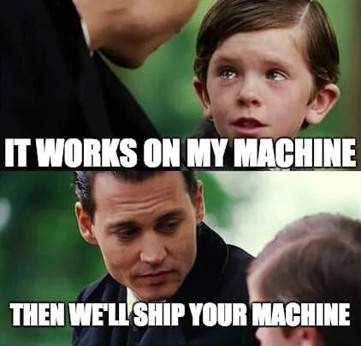
Běh FileCommanderu na Windows

